Slide 1
PMT 5927 aula 9
Capítulos 7 e 8 do review do DebRoy
Printability e Comentários Finais
2020

Slide 2
Imprimabilidade
A indústria do papel usa a expressão Imprimabilidade: É o termo que descreve a interação entre papel, tinta e prensa.
Definição de printability, para Debroy: ability of a feedstock material to be successfully deposited as bulk material meeting the mechanical, metallurgical, and functional performance requirements of a specific aplication.
A definição trata da habilidade de uma matéria prima, ou seja, de uma determinada liga, na forma de pó, fio ou compósito.
Essa habilidade será diferente para cada processo.

Slide 3
Fabricantes de pó já declaram printability

Slide 4
Segue ideia de Soldabilidade:
Tende a ser uma característica de um material, num dado processo.
ISO standard 581-1980 a:
"Metallic material is considered to be susceptible to welding to an established extent with given processes and for given purposes when welding provides metal integrity by a corresponding technological process for welded parts to meet technical requirements as to their own qualities as well as to their influence on a structure they form."

Slide 5
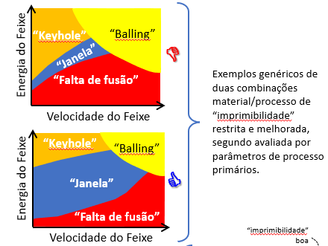
Imprimabilidade e robustez: aumentar a janela
A boa imprimabilidade de uma liga está associada à possibilidade de alcançar a performance adequada numa ampla janela de parâmetros de processo, ou seja, à robustez frente ao processo.

Slide 6
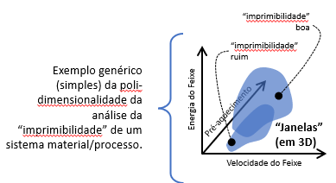
Mais de duas variáveis

Slide 7
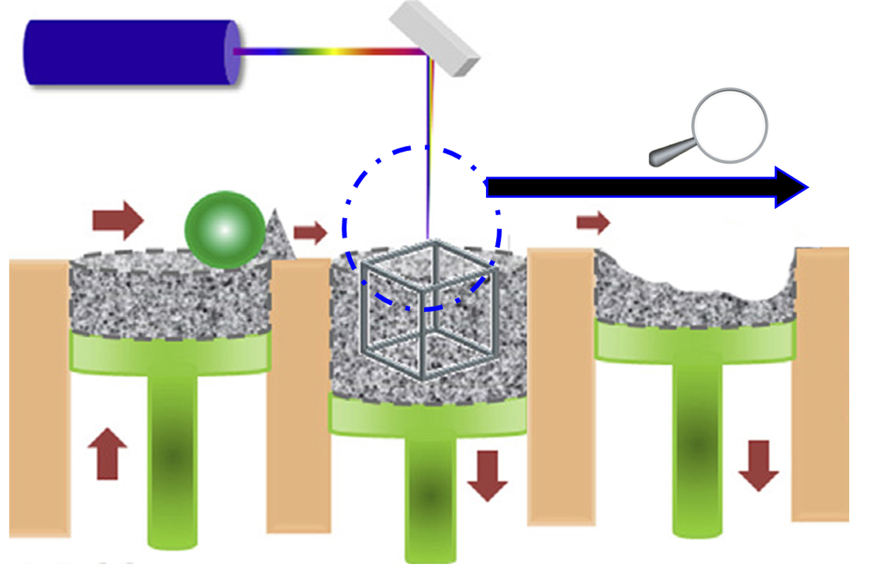
São muitas as variáveis do processo laser
2. Velocidade do laser, 3.espaçamento entre trilhas,
4. estratégia de varredura
1. Potência do Laser
10. Tamanho da Câmara
11. Teor de oxigênio no interior da câmara
5. Diâmetro do feixe de laser incidente
Perfil de distribuição de potência
7. Granulometria do pó,
8. Densidade aparente
Absorbância do laser
12. Passo de subida
9. Aquecimento da base
6. Espessura de camada
6ª. Espessura efetiva de camada

Slide 8
Abordagem experimental
Classificar o comportamento das ligas em cada processo, em classes bem gerais:
A-easily printed, quality deposit,
B-acceptable print quality at specified parameters,
C – restricted or poor quality, limited parameter space and
D- not printable
Isso se inspira na soldabilidade

Slide 9
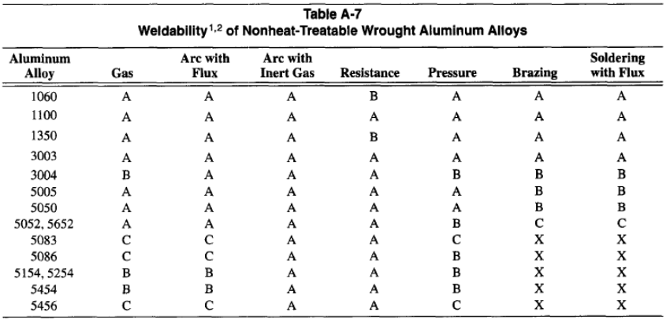
7. Printabilidade DED vs. Soldabilidade
No caso de DED-L e DED-PA, onde as condições de processamento são semelhantes à soldagem convencional a arco ou a laser, uma comparação pode ser feita com a determinação da soldabilidade
[2]

Slide 10
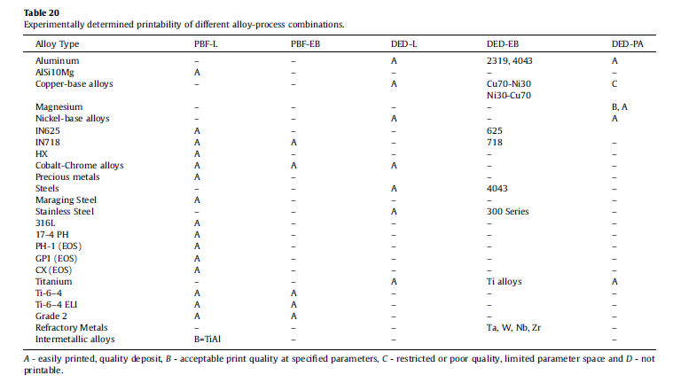

Slide 11
Abordagem alternativa: usar modelamento
An alternative approach is to use phenomenological modeling of AM calibrated and validated by experimental data. Here the goal is to theoretically examine the sensitivity of the process variables to the formation of several common defects.
Cuidado com o uso da palavra “fenomenológico”
A abordagem predominante é a de Husserl, que descreve o método fenomenológico como um “retorno às coisas mesmas”, a suspensão de todos os postulados e idéias concebidas a priori visando à reconstrução do pensamento, fundadas no contato entre pesquisador e objeto. Ou seja, não usar teorias, “mecanismos”, usar apenas a descrição dos fenômenos.

Slide 12
O sonho do modelamento
To reveal conditions needed to achieve an acceptable deposit by preventing defect formation.
The goal is to theoretically examine the sensitivity of the process variables to the formation of several common defects para cada liga.
660
Por exemplo, o efeito do intervalo de solidificação
577

Slide 13
3. Ainda outra alternativa
os processos de MA devem permitir a criação de novas ligas, otimizadas para aliar imprimabilidade e desempenho em serviço.
o problema é que é um processo demorado. Estamos acumulando dados sobre o desempenho em serviço das ligas existentes há dezenas de anos.
Aprovar uma nova liga no mercado é processo hiper demorado. A CBMM faz enorme esforço para incluir o nióbio nos aços, a adoção é lenta. Por exemplo, a inclusão do Nb nas expressões de “carbono equivalente” usadas em “soldabilidade”.
DebRoy não fala disso .

Slide 14
4. A prática industrial
Fabricantes de equipamentos definem quais as ligas eles consideram adequadas para uso em suas máquinas, e não recomendam, ou não permitem o uso de outras ligas.
A Arcam, por exemplo, para cada máquina oferecida eles citam os pós que podem ser usados.
A Desktop Metal, na área de Processos indiretos, vende o cassete com barras de compósitos e define as condições de processamento.

Slide 15
GE Arcam Spectra L

Slide 16
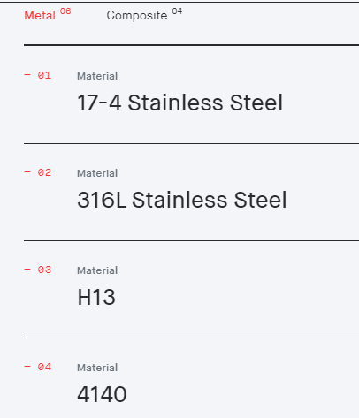
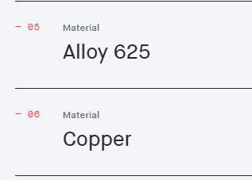
Desktop metal
Processo indireto:

Slide 17
A matéria-prima “ Pó” aplicada nos processos DED é um fator de imprimabilidade onde se depende muito dos fornecedores que em geral vendem a máquina e os matérias que previamente foram testados nesses equipamentos.
As fichas técnicas dos materiais em geral trazem apenas os parâmetros recomendados pelos fornecedores mas não com as características da liga em termos metalúrgicos que assim poderiam mitigar os erros operacionais e ainda possibilitar otimizações de processos.
Ná há nenhuma classificação de imprimabilidade nessas fichas técnicas, mas o que os fornecedores poderiam oferecer seria os diagramas polares, resultado de testes consolidados, sendo que a Liga A poderia ser usada como material de referência:

Slide 18
Exemplo de
Diagrama Polar
Para comparar a imprimabilidade
De duas ligas

Slide 19
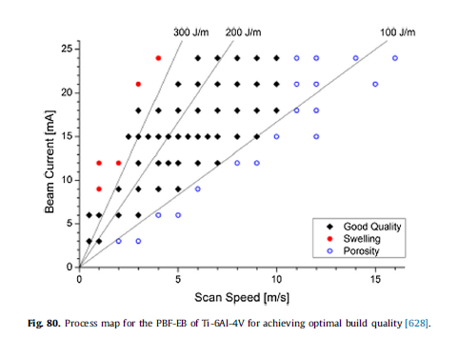
abordagem experimental. Um exemplo para PBF
Um bom DoE permite identificar as janelas de boa imprimabilidade (em termos de porosidade <1%).

Slide 20
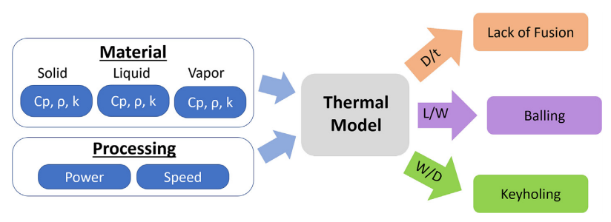
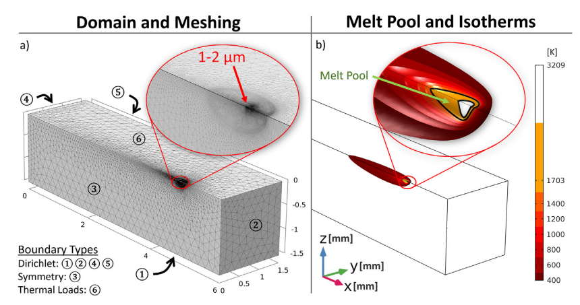
7. Uso da Simulação para prever falhas
A simulação de processos de M.A. usando modelos físicos pode ser usada para entender melhor a resposta térmica, mecânica e química e definir regiões de processamento que provavelmente produzirão resultados de qualidade de impressão. Exemplos de falha de impressão que podem ser previstos são: falta de fusão, instabilidade keyhole, balling, trincas, acúmulo de tensão residual e evaporação de um elemento de liga volátil.
A general workflow for the printability framework described in this paper. Processing parameters and phase-dependent material properties such as specific heat (Cp), density (ρ), and thermal conductivity (k) are provided to the thermal model. Melt pool dimensions calculated from the thermal model (L,W,D) and user prescribed powder layer thickness (t) are then used in the determination of defect formation using the ratios seen in the orange, purple, and green arrows. Any process parameters that do not belong to a defect are considered to be in a region of good quality.
Schematic showing the Finite Element model's a) domain size, meshing technique, boundary conditions and b) isotherms from a representative melt pool simulation with the laser traveling in the positive x-direction.
[4]

Slide 21
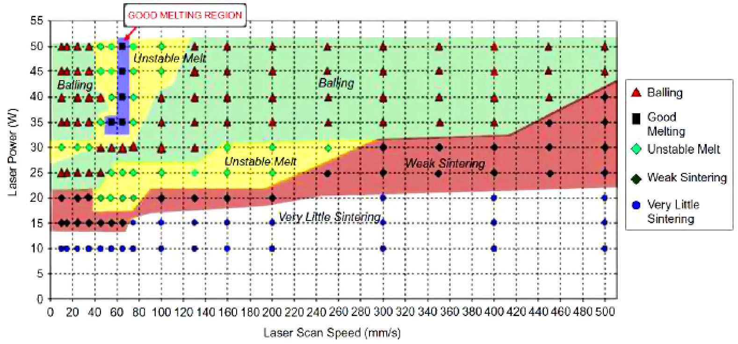
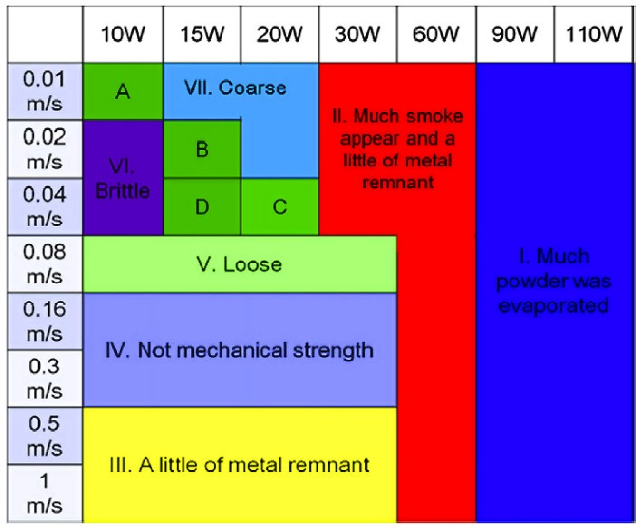
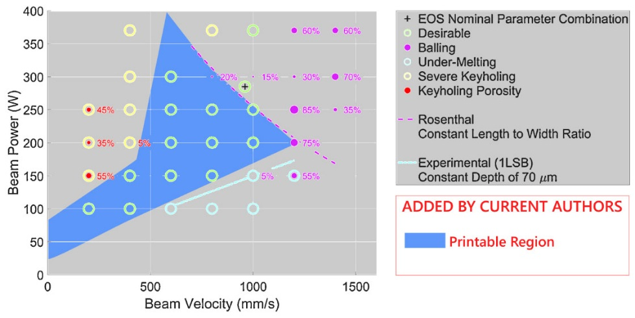
7. Printability of alloys
“Imprimibilidade” (visões além do artigo do Debroy):
Regimes de fusão encontrados durante SLM de ouro [2].
(Dada a alta condutividade e refletividade do ouro, o processo janela para a qual é obtida uma boa fusão é muito estreita)
Representação esquemática da janela do processo do pó de Mg – 9% Al [1]
A liga Mg – 9% Al foi completamente fundida a uma potência de laser de 15 W e velocidade de varredura de 20 mm/s (densidade de energia 187,5 J/mm³). Em outro estudo obteve-se bons resultados com 155,6 J/mm³, sendo importante observar a faixa ótima de densidade de energia é influenciada por vários parâmetros, incluindo a qualidade do pó e a espessura da camada [1].
[1] Rakeshkumar Karunakaran, Sam Ortgies, Ali Tamayol, Florin Bobaru, Michael P. Sealy. Additive manufacturing of magnesium alloys. Bioactive Materials 5 (2020) 44–54.
[2] Bey Vrancken. Study of Residual Stresses in Selective Laser Melting. Doctoral Thesis. KU Leuven – Faculty of Engineering Science. 2016. (apud p. )
[3] L. Johnson, M. Mahmoudi, B. Zhang, R. Seede, X. Huang, J.T. Maier, H.J. Maier, I. Karaman, A. Elwany, R. Arróyave, Assessing Printability Maps in Additive Manufacturing of Metal Alloys, Acta Materialia.
Mapa para Inconel 718: 'keyhole', falta de fusão e 'balling', a região azul indica impressões "bem-sucedidas". Os autores [3] perceberam que a mesma topologia de região foi obtida para equipamentos diferentes.

Slide 22
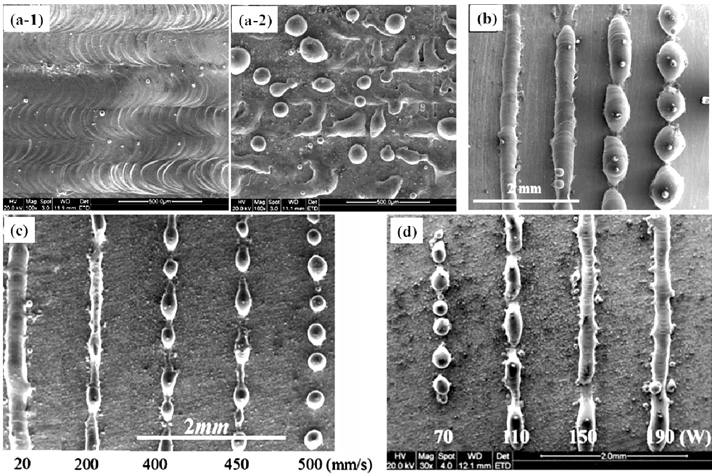
7.1. Printability of PBF AM processes
Ajuste na legenda da Fig. 82 do Debroy:
Avaliação na formação de ‘balling’ PBF-L para aço inoxidável e pó de níquel puro. O fenômeno do ‘balling’ pode ser dividido em dois tipos geralmente:
formas elipsoidais com dimensão de cerca de 500 μm e
esferas esféricas com dimensão de cerca de 10 μm.
“O primeiro é causado pela piora da capacidade de ‘molhamento’ entre as partículas e prejudica a qualidade do produto; o último não tem nenhum prejuízo óbvio para a qualidade.”
Atual
Fig. 82. Balling phenomenon in PBF-L resulting from different mechanisms due to process related variables including (a-1, a-2) differing oxygen contents (b) layer thickness (c) scanning speed and (d) laser power [631].
[631] Li R, Liu J, Shi Y, Wang L, Jiang W. Balling behavior of stainless steel and nickel powder during selective laser melting process. Int J Adv Manuf Technol 2012;59(9–12):1025–35.
Fig. 82. Balling phenomenon in PBF-L resulting from different mechanisms due to process related variables including increasing oxygen content in atmosphere (a-1) 0.1%, (a-2) 10%; (b) Thickness of powder layer (increasing left to right), (c) scanning speed (from 20 to 500 mm/s) and (d) laser power (from 70 to 190 W) [631].
Correta

Slide 23
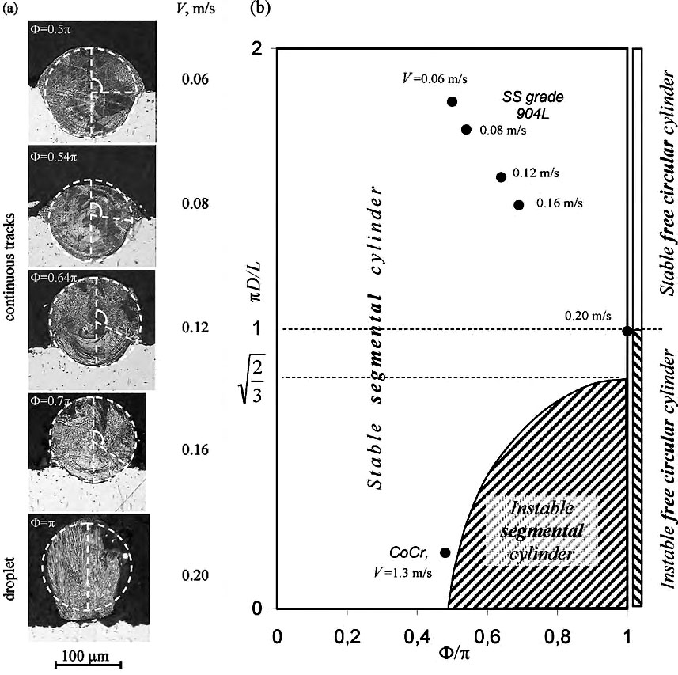
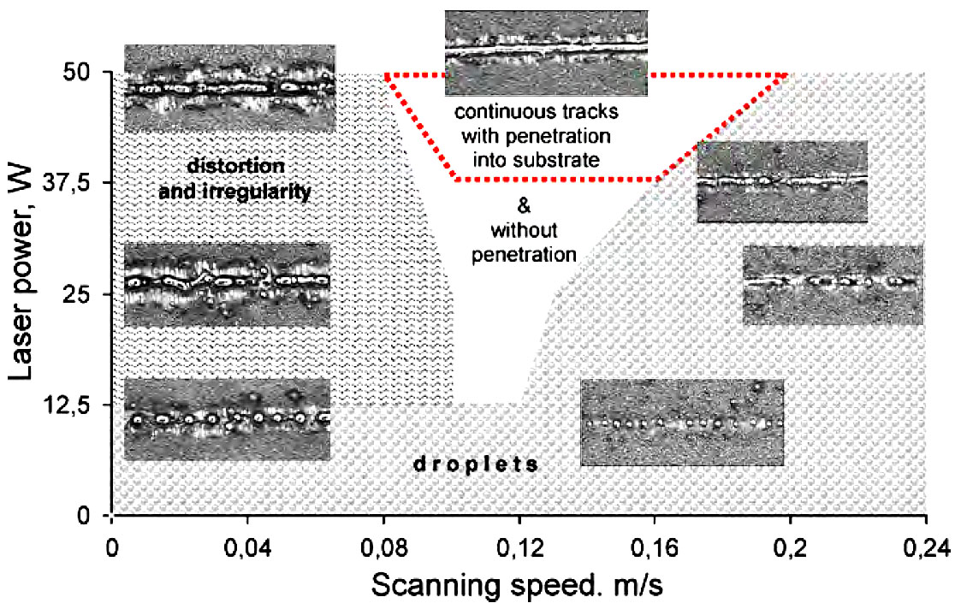
7.1. Printability of PBF AM processes
Formação do ‘balling’ como restrição para obter uma boa qualidade. As figuras abaixo são relevantes para complementar a explicação no artigo do Debroy sobre a Fig. 12 (p. 133), que também deve ser ajustada.
Mapa de processo para uma única faixa na primeira camada de pó par ao Inox. 316L (pós com 25 μm de diâmetro médio). A espessura da camada de pó foi de 50 μm.
I. Yadroitsev, A. Gusarov, I. Yadroitsava, I. Smurov. Single track formation in selective laser melting of metal powders. Journal of Materials Processing Technology. Volume 210, Issue 12, 1 September.2010, Pages 1624-1631. https://doi.org/10.1016/j.jmatprotec.2010.05.010

Slide 24
efeitos de variáveis no PBF
O item 7.1 mostra efeito de variáveis, mas parecem distantes do conceito de imprimabilidade que ele propôs inicialmente.

Slide 25
7.2 Imprimabilidade no DED
A “soldabilidade” usa testes de avaliação, circular patch test para aços e Houldcroft fishbone test para alumínio (prox slide), baseado numa característica, a susceptibilidade a trincamento a quente. Classificam as ligas como:
A-recommended or easily weldable,
B-acceptable or not best selection or weldable with precautions,
C-possibly usable but not popular or restricted use or difficult to weld, or
No-not recommended or not weldable
Não serve de base para imprimabilidade, pois os PBFs são muito diferentes

Slide 26
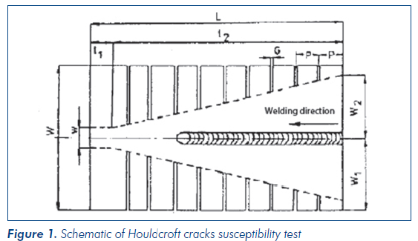
Houldcroft crack susceptibility test
The Houldcroft weldability test (Fishbone test) is suitable for evaluating of solidification cracking of thin materials (2 – 3 mm) welded by GMAW and GTAW methods. It is the most widely used test for this purpose. This solidification crack sensitivity test uses a sample very similar to the Lehigh weldability test [Davis 2002]. In Houldcroft crack susceptibility test the sample has several slots of various lengths that are perpendicular to the weld. These slots reduce the rigidityof the sample. Then the full penetration weld is done. At the weld beginning the length of slots is minimal, rigidity maximal and the crack will occur. With the increase of the slots length the rigidity of the sample decreases and the crack created at the beginning will cease to exist at some point. The length of created crack is measured and can be used for calculation of A (1) and comparison of solidification cracking susceptibility of different materials. Dimensions of the sample, dimensions and quantity of slots depend on the sheet thickness and welding method. [2]
trinca

Slide 27
7.3 cálculos teóricos de imprimabilidade
Seria interessante ter modelos que permitissem prever as condições de ocorrência dos principais defeitos
lack of fusion, keyhole instability, cracking, residual stress accumulation and depletion of a volatile alloying element
Nos casos de volatilidade, tensão residual e trincamento, o comportamento da liga é o fator relevante
No caso de falta de fusão, a combinação pó + parâmetros de impressão

Slide 28
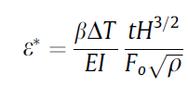
Um adimensional para tensão residual
O adimensional “parâmetro de deformação térmica”
where β is the volumetric coefficient of thermal expansion,
ΔT is the maximum rise in temperature during the process,
E is the elastic modulus and I is the moment of inertia of the substrate, the product, EI, is the flexural rigidity of the structure (rigidez à flexão)
t is the characteristic time,
H is the heat input per unit length,
ρ is the density of the alloy powder.
Fo is the Fourier number (calor conduzido/calor armazenado)

Slide 29
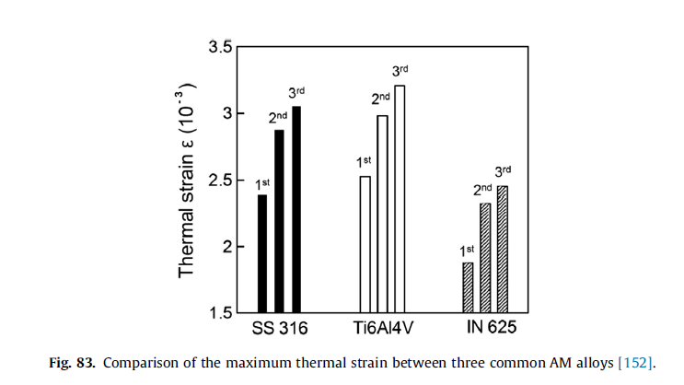
Deformação térmica em função da liga,
Calculado em três monotrilhas superpostas

Slide 30
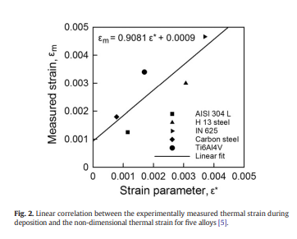
Deformação real x parâmetro de deformação
IN 625 deforma muito
Ti64 e H13 são intermediários
Aço C e inox 304 L deformam pouco
Apesar do Ti64 deformar significativamente, sua alta resistência reduz riscos.

Slide 31
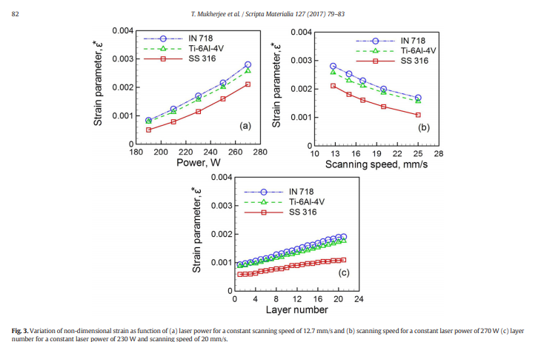
Efeito das variáveis de processo e das ligas
no parâmetro de deformação

Slide 32
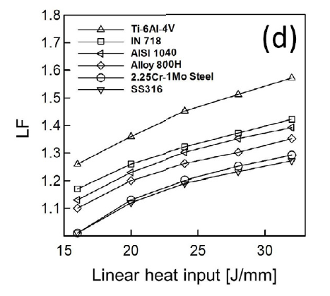
Falta de fusão e imprimabilidade
Parâmetro LF: quanto maior, menos chance de Falta de Fusão
LF = prof poça / espes. da camada
Como calculou prof poça?
Heat transfer and fluid flow calculations for identical process parameters for various alloys indicated that Ti- 6Al-4V was the most printable of the alloys for avoiding lack of fusion
Comparando com nossos parâmetros, nosso LHI é 300/1000=0,3! Estranho.
Não considera “espessura efetiva da camada”, que é afetada pela densidade aparente do pó

Slide 33
Espessura efetiva da camada
Suponha que o passo de descida da plataforma seja de 30um.
Como o pó tem densidade aparente baixa, vamos supor 50%, após a passagem do laser a espessura da camada reduziu pela metade.
Quando a plataforma desce por 30um, o espaço vazio a ser preenchido é de 45um.
Na próxima camada, aumenta mais ainda.
Depois de 10 camadas, estabiliza em 60um. Ou seja, a espessura efetiva da camada não é o passo, mas sim maior que ele.

Slide 34
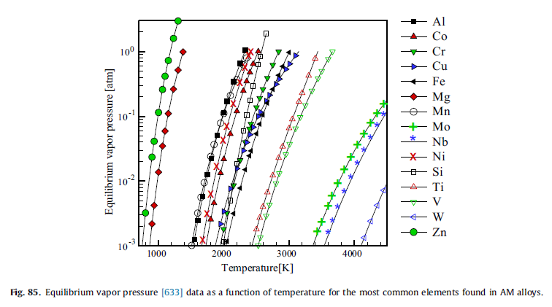
Evaporação seletiva

Slide 35
porosidade
Debroy não arrisca modelamento.
É o assunto mais avaliado na literatura de MA
porosity is often much more prevalent in aluminum alloys, making them difficult to print with AM when compared to nickel based superalloys or titanium alloys
Números?

Slide 36
Trincas a quente
No item 2.9 Debroy discutiu duas origens de trinca a quente
Trincas de solidificação
Trincas de liquação
wide mushy zone (large difference between the liquidus and the solidus temperature, such as nickel base superalloys), large solidification shrinkage (large molten pool, such as Ti-6Al-4V) and large thermal contraction (high coefficient of thermal expansion, such as aluminum alloys) are the most susceptible to liquation cracking.
Delaminação: quando tensão residual excede limite de resistência da liga
No capítulo 7 ele não discute essa questão

Slide 37
8. Considerações finais
Fatores que favorecem a MA
the continuing improvements of computational hardware and software,
more affordable equipment such as lasers,
improvements in automation,
the valuable knowledge base of both metallurgy and fusion welding
creativity of a young, technologically-skilled, global workforce.
Fatores que atrapalham
product quality and cost,
defects in parts such as porosity, lack of fusion voids, poor surface finish, distortion and residual stresses.

Slide 38
Desafios interessantes
Need to tailor composition, structure and properties of AM parts based on scientific principles.
Improved process sensing and adaptive control would be critical to regulate the AM processes to achieve high productivity and avoid common defects
Gêmeo digital de cada processo, cada máquina

Slide 39
8. Mètodos de Modelamento
Como uma nova tecnologia de fabricação, a MA se desenvolveu rapidamente nos últimos anos, com isso tornaram-se prioridades a
melhoria na precisão e a eficiência da fabricação,
Previsão, com precisão, dos efeitos das combinações material/processo.
Chen (2019) apresenta um resumo destes métodos:
Zhuojun Chen. Understanding of the Modeling Method in Additive Manufacturing. IOP Conference Series: Materials Science and Engineering, Volume 711, 2019 International Conference on Optoelectronic Science and Materials 20–22 September 2019, Hefei, China. https://doi.org/10.1088/1757-899X/711/1/012017
MÉTODOS DE MODELAMENTO | OBJETIVO | VANTAGENS | DESVANTAGENS | RECOMENDAÇÃO
Modelo Empírico | Geralmente usados para descobrir a relação entre dois ou vários parâmetros, a fim de otimizar o processo. | Apresenta mínimo de esforço para explorar as leis físicas no processo de fabricação aditiva. | Na maioria dos casos, os resultados se aplicam apenas ao caso/processo específicos. Além disso, um grande número de experimentos são caros e consomem muito tempo. | Bom método para alguns processos difíceis de explorar suas leis físicas específicas ou para aqueles cujas leis físicas são muito complexas.
Método Analítico | Obter uma relação exata de função ou forma um teorema a partir de teorias existentes para estabelecer um modelo matemático. | A principal vantagem do método analítico é que o resultado obtido pode ser facilmente transferido para outros processos relacionados. Além disso, não é necessário gastar muito tempo e dinheiro em experimentos. | Às vezes, as leis físicas de alguns processos são muito complexas ou pouco claras, o que dificulta o estabelecimento de modelos analíticos | Quando estão acessíveis fórmulas e modelos derivados de cálculos teóricos para controlar e prever algum parâmetro do produto e/ou processo de fabricação.
Método Numérico (Exemplo: FEM, Autômatas Celulares) | Projetar e analisar alguns métodos computacionais, com base em leis físicas, para obter resultados aproximados, mas precisos, para o problema. | Possui uma ampla gama de aplicações, com muitos softwares analíticos baseados em métodos numéricos, que podem ser usados para resolver problemas com mais rapidez e precisão. | Necessita do conhecimento das leis físicas para obter equações de transferência, condições de contorno e, principalmente, de poder computacional para criar modelos mais precisos. | É frequentemente usado em situações em que o processo é complexo e difícil de obter soluções exatas.
Aprendizado de Máquina (Exemplo: Redes Neurais/ Algoritmos Genéticos) | Otimizar e prever os parâmetros somente através do relacionamento entre entrada e saída sem conhecer as regras internas do sistema. | Em comparação com os métodos tradicionais, a aplicação do aprendizado de máquina na fabricação aditiva é propícia a melhorar a eficiência e a precisão. | É caro realizar um grande número de experimentos na MA, enquanto o aprendizado de máquina precisa de muitos dados para treinamento, assim, o tamanho da amostra para o aprendizado de máquina é insuficiente. | Adequado para prever e otimizar os parâmetros do processo de fabricação aditiva em caso de difícil exploração das leis físicas internas do processo.
Gêmeo Digital | Processo de simulação que faz pleno uso do modelo físico, atualização do sensor, histórico de operações e outros dados para avaliar e prever a condição do equipamento. | Após a verificação experimental completa, esse experimento digital eficiente e barato, com alta precisão e estabilidade, pode substituir o experimento físico caro e demorado. | Embora o gêmeo digital tenha um bom desempenho em previsão e avaliação, sua aplicação ainda é limitada, porque a pesquisa atual sobre ele é insuficiente. | A coleta automatizada de dados das máquinas AM é necessária para coletar rapidamente grandes volumes de dados para criar mapas de processos e simulações de teste

